Slide 1
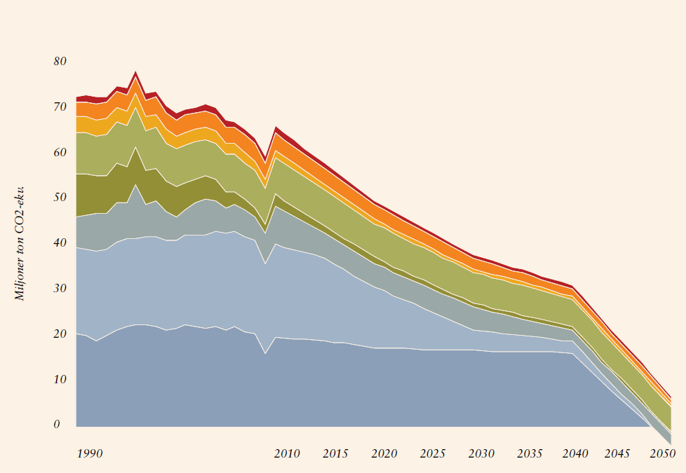
Demonstrations-anläggning för CCS?
Plats för stor bild
NVV
IEA
IPCC
Global Calculator
VDEh/BCG
anser alla att CCS behöver införas i stålindustrin för att klara klimatmålen.
?
Källa: Naturvårdsverket
Kontaktuppgifter idéställare.
Kim Kärsrud, kim.kaersrud@ssab.com
+46 70 545 7912

Slide 2
Utveckla tankegången
Stålindustrin står för en stor andel av Sveriges totala utsläpp av koldioxid. Om Sverige ska klara sina mål behövs CCS för dessa utsläpp.
Vi skulle i och för sig kunna förlita oss på att skogs- och pappersindustrierna börjar lagra sin ”gröna” koldioxid, men de har ju inte så stor drivkraft för det.
CCS för stålindustrin har demonstrerats i liten skala inom den europeiska stålindustrins gemensamma forskningsprogram ULCOS, men för att få till en demonstrationsanläggning i fullstor skala behövs både pengar och platser som vi inte har?
Stålindustrin har i tillsammans med annan industri, i ett projekt som kallas Bastor, lagt ut vägen för lagring av koldioxid djupt under Östersjöns botten sydost om Gotland. Nästa steg är betydligt dyrare, vilket industrin rent ekonomiskt inte kan ta ansvar för.
Om en demonstrationsanläggning ska uppföras behöver den i stort sätt helfinansieras av offentliga medel.

Slide 3
VAD JAG VILL IDAG….
Är det någon annan än SSAB som anser att CCS är viktigt fråga för stålindustrin?
Är det någon som har en idé hur vi ska få till en demonstrationsanläggning som kostar över en miljard kronor?
Eftersom vi håller på att skriva en forskningsagenda för CCS baserat på Bastor-projektet, så undrar jag om det här förslagt hör hemma på den här arenan?

